Slide 1
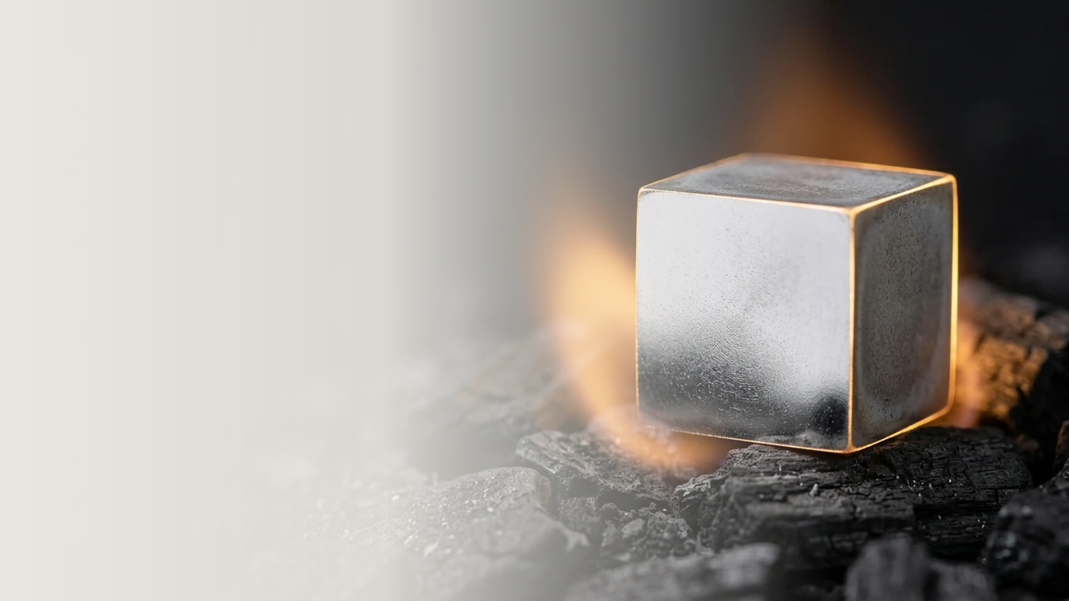
Sodium & Its Compounds
钠及其化合物
SODIUM · 活性之源
从活泼金属到多彩化合物 · 探索钠元素的化学世界
高中化学 · 元素化合物专题
Na 11

Slide 2
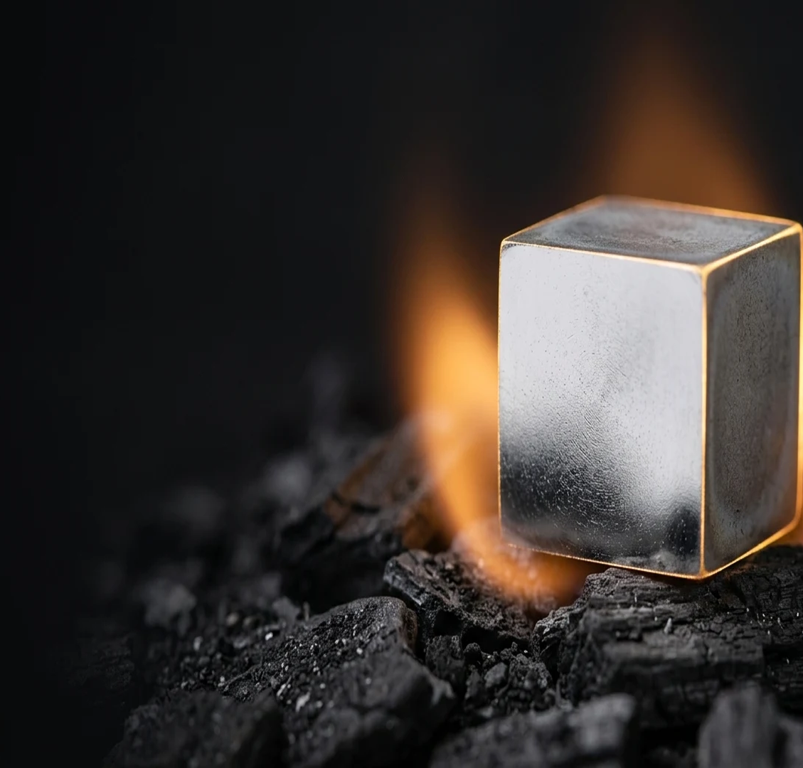
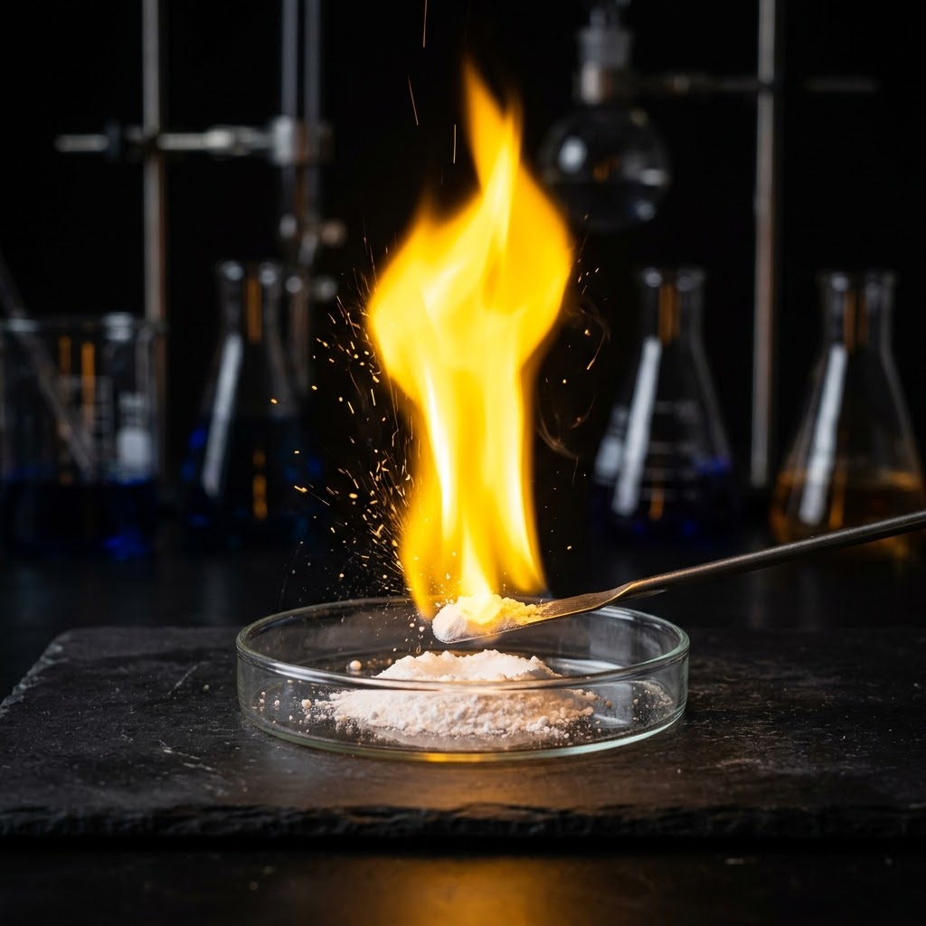
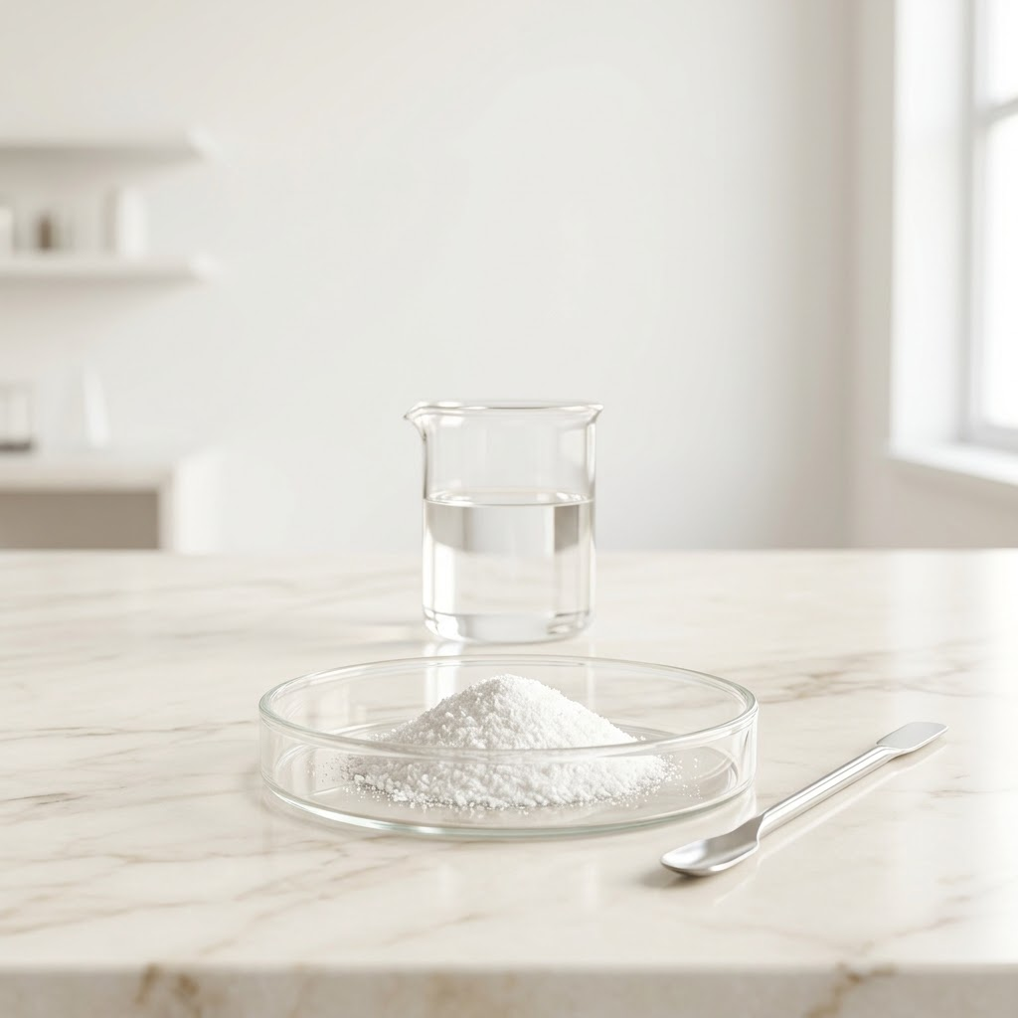

Chemistry · Chapter
02 / 18
学习导航
从认识钠元素，到掌握化合物的性质与应用
Sodium & Its Compounds · Learning Path
01 / DISCOVER
02 / EXPLORE
认识金属钠
钠的化学性质
物理性质 · 原子结构 · 保存方法
与氧气反应 · 与水反应 · 还原性本质
03 / ANALYZE
04 / APPLY
钠的重要化合物
实验与应用
氧化钠 · 过氧化钠 · 碳酸钠 · 碳酸氢钠
焰色反应 · 物质转化 · 典型例题
五个学习任务 · 一条「性质—转化—应用」主线

Slide 3
01
03 / 18
Task One · Discover
认识金属钠
它为什么软得能用小刀切开，又为什么必须住在煤油里？
物理性质 · 原子结构 · 保存方法

Slide 4
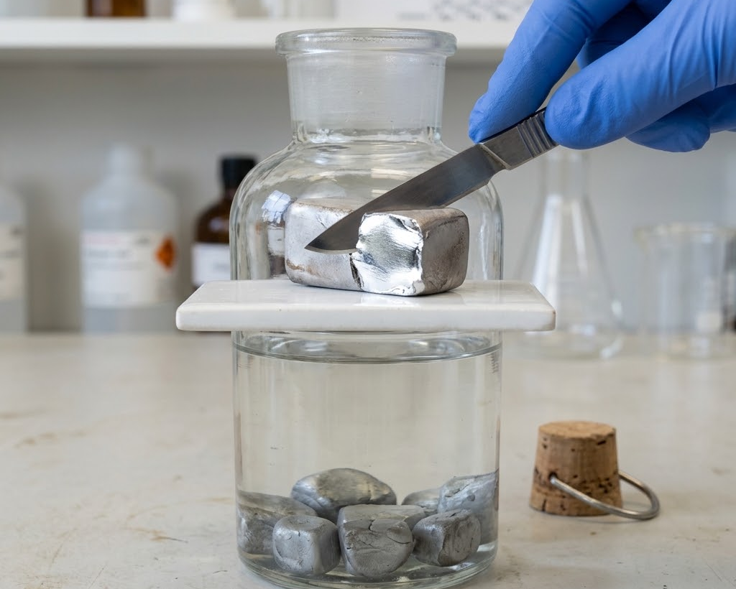
01 · Discover
04 / 18
PHYSICAL PROPERTIES
钠是种「软」金属，脾气却很急
颜色
银白色金属光泽
新切面 银白 · 数秒内变暗
新切面明亮如镜；久置表面迅速变暗——被氧气氧化的第一证据
硬度
质软如蜡，小刀可切
金属键弱——「软」是它活泼的第一个线索
密度
0.97 g/cm³，比水轻
比煤油重（约 0.8）沉底、比水轻上浮——「浮、熔、游、响、红」的起点
熔点
97.8 ℃，熔点低
小刀可切——正在被切开的金属钠（教学演示）
与水反应放出的热就足以把它熔成闪亮小球；能导电导热
钠 · Na · 11 号元素 · 碱金属族
四条性质互相印证：软、轻、低熔点——都指向「金属键弱、极易反应」同一个结论

Slide 5
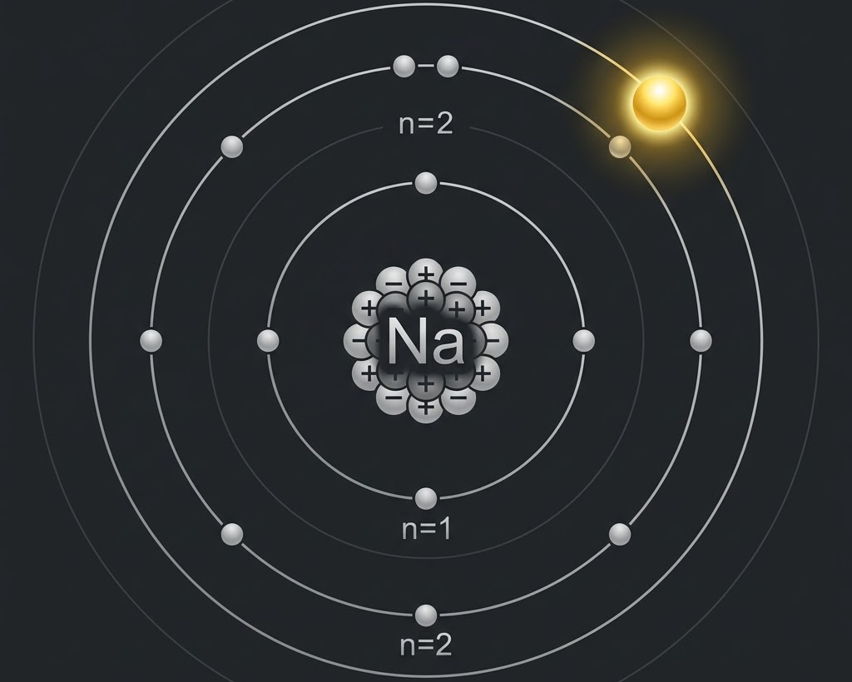
01 · Discover
05 / 18
ATOMIC STRUCTURE
最外层只有 1 个电子，注定“留不住”
排布
电子层排布 2-8-1
最外层 1 个电子 · 极易失去
K 层 2、L 层 8、M 层 1，三层结构一目了然
半径
原子半径大，束缚弱
11 号元素电子层数多，最外层电子离核远
得失
易失去 1 个电子
形成 Na⁺——“暴脾气”的结构根源
结构决定性质：最外层 1 电子、极易失去——后面所有的反应都从这儿开始
钠原子结构示意图（AI 生成）
钠 · Na · 11 号元素 · 碱金属族

Slide 6
01 · Discover
06 / 18
STORAGE
住在煤油里的金属：隔绝空气与水
1
常温下钠与氧气反应
4Na + O₂ = 2Na₂O——表面迅速变暗，所以钠不能裸露存放
2
钠还能与水剧烈反应
空气里的水蒸气也足以让它缓慢变质，更不能接触液态水
3
解法：浸在煤油中
煤油不与钠反应；钠密度（0.97）大于煤油（约 0.8），自然沉底——既隔氧又隔水
安全提示：取用钠必须用镊子，在玻璃片上用小刀切割，切下的碎块立刻放回煤油；严禁用手直接接触，严禁接近水源。
试剂瓶中的金属钠：沉在煤油底部，隔绝氧气和水蒸气
密度关系是保存方案的物理依据

Slide 7
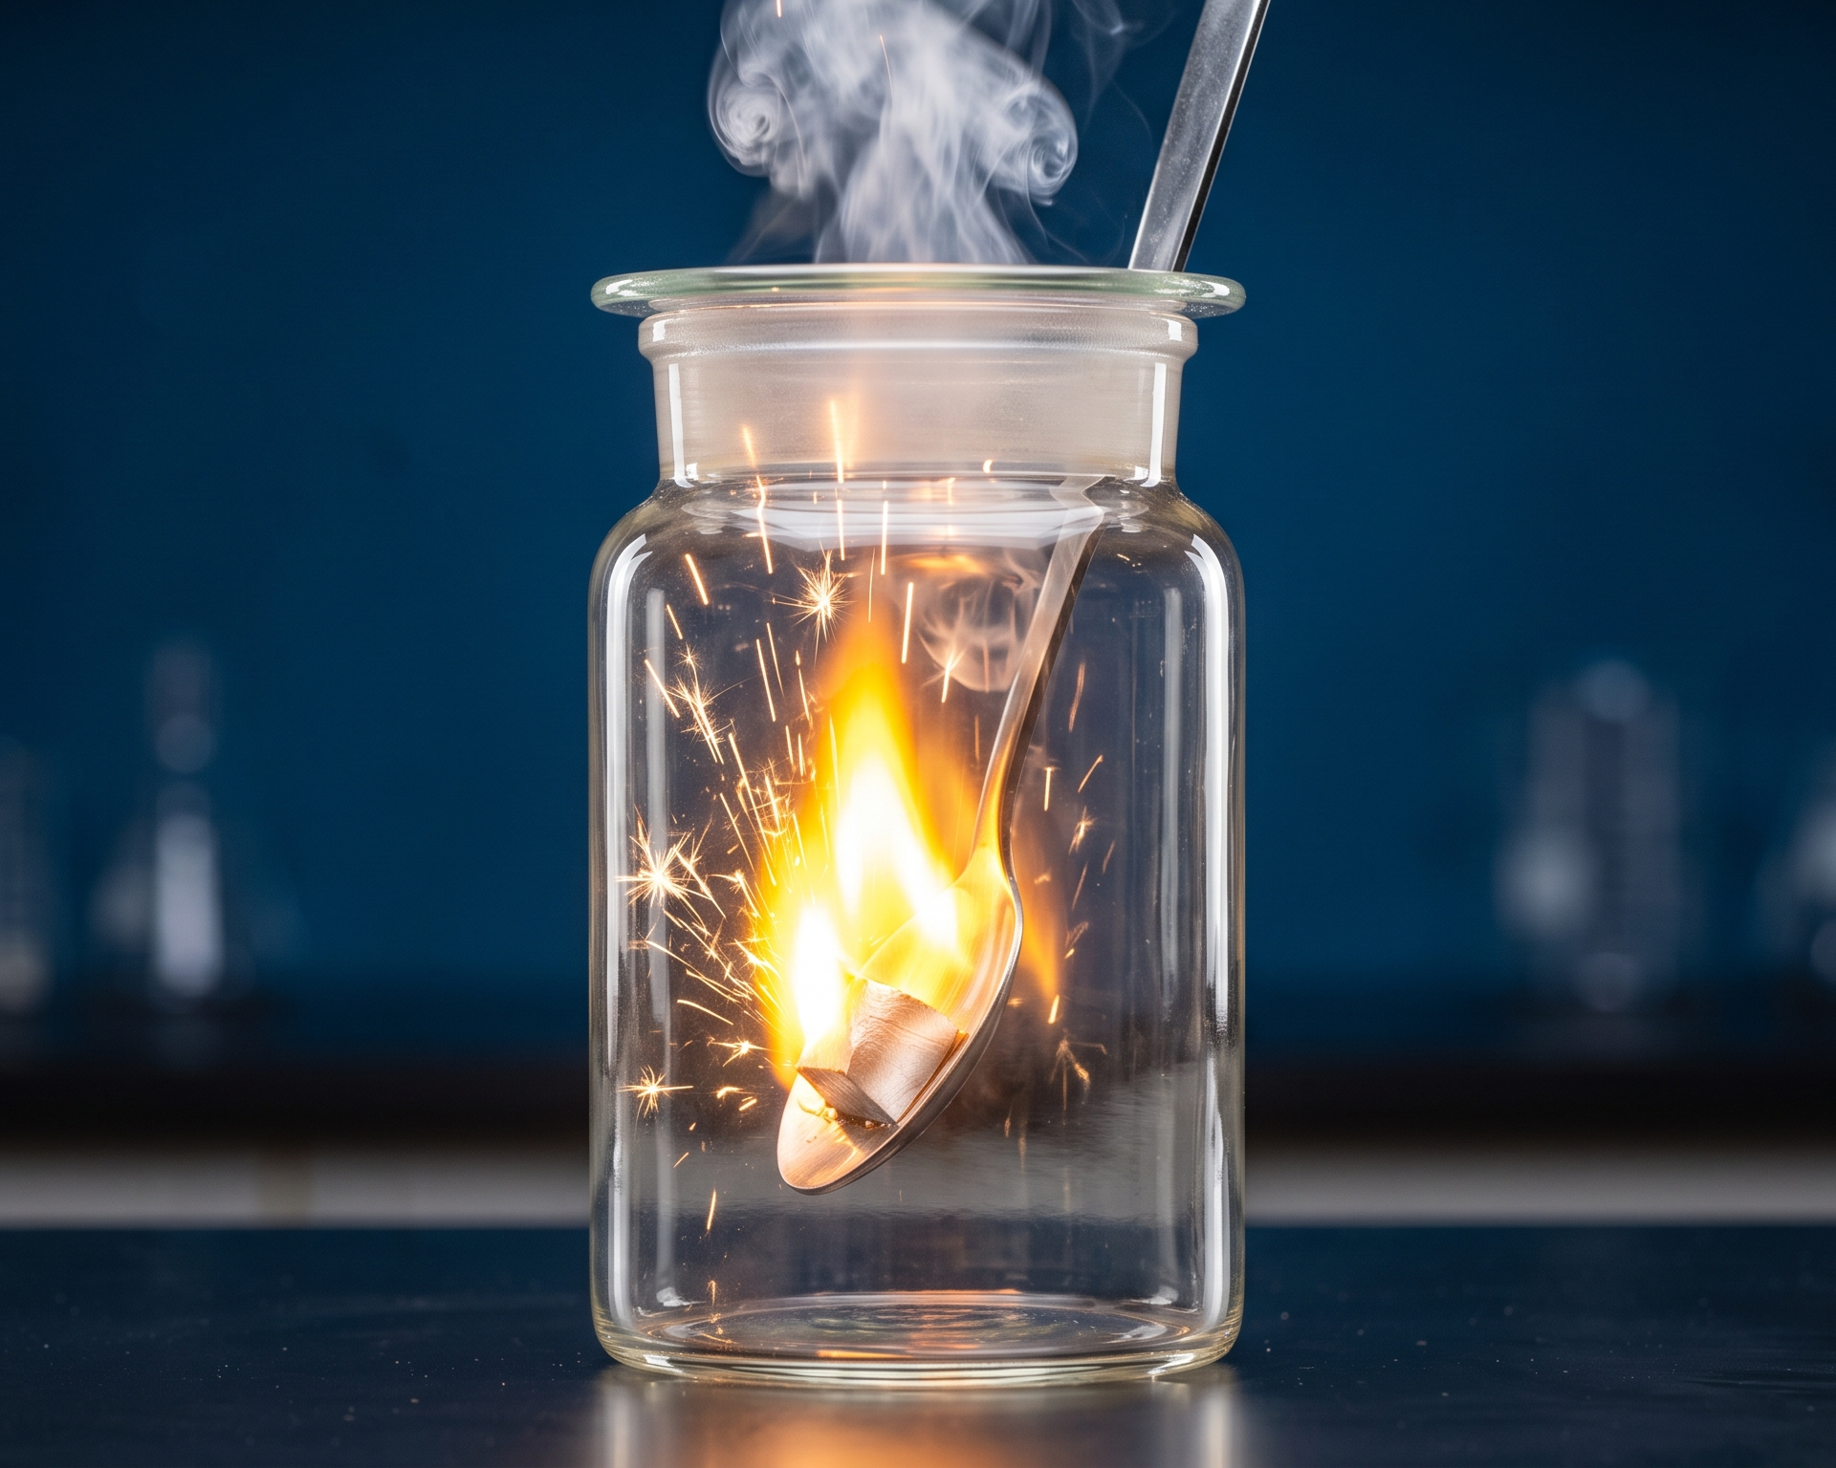
02 · React
07 / 18
REACTION WITH OXYGEN
空气里几秒就“蒙尘”，点燃则烈焰相迎
常温
表面迅速变暗
点燃 黄色火焰 · 火星四溅
4Na + O₂ → 2Na₂O；白色固体，新切面几秒就“蒙尘”
点燃
剧烈燃烧 · 黄色火焰
2Na + O₂ → Na₂O₂（点燃）；火星四溅，现象极具辨识度
产物
Na₂O₂ 淡黄色
过氧化钠——比氧化钠多一个氧，“胃口”更大
同一个钠，两种“脾气”：常温缓慢氧化、点燃剧烈燃烧——条件决定产物
钠在氧气中燃烧（AI 生成示意）
钠 · Na · 11 号元素 · 碱金属族

Slide 8
03 · Compounds
08 / 18
SODIUM COMPOUNDS
钠的“化合物家族”，个个身怀绝技
化合物 | 俗名 | 性状 | 用途
Na₂O | — | 白色固体 | 钠表面“蒙尘”的真身
Na₂O₂ | 过氧化钠 | 淡黄色固体 | 呼吸面具供氧剂
NaOH | 烧碱 / 火碱 | 白色固体，易潮解 | 造纸、制皂
Na₂CO₃ | 纯碱 / 苏打 | 白色粉末 | 玻璃、洗涤剂
NaHCO₃ | 小苏打 | 白色细小晶体 | 发酵粉、灭火器
认全这五位：从氧化物到碳酸盐——钠的化合物撑起半个化工史
钠 · Na · 11 号元素 · 碱金属族

Slide 9
02 · React
09 / 18
CONDITION BRANCH
条件一变，产物就变
钠 + 氧气
同一起点：金属钠遇到氧气
常温
点燃
Na₂O
Na₂O₂
白色固体；缓慢氧化，表面“蒙尘”
淡黄色固体；剧烈燃烧，黄色火焰
同一个反应，条件决定产物——写方程式先看条件
钠 · Na · 11 号元素 · 碱金属族

Slide 10
03 · Compounds
10 / 18
TRANSFORMATION CYCLE
钠的化合物，转了个圈又回来
Na
电解（熔融）
O₂，常温
NaCl
Na₂O
HCl
H₂O
NaOH
Na → Na₂O → NaOH → NaCl → Na——转化成环，工业上走通了闭环
钠 · Na · 11 号元素 · 碱金属族

